Slide 1
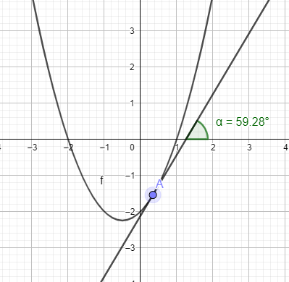
5.05.2020
Дослідження функції
за допомогою похідної

Slide 2
Геометричний зміст похідної
Значення похідної функції y=f(x) в точці x₀ рівне кутовому коефіцієнту (тангенсу кута нахилу) дотичної, проведеної до графіка функції в точці з абсцисою x₀

Slide 3
Дослідити функцію – означає виявити її властивості:
Вказати її область визначення;
Область значення
Проміжки зростання та спадання
Проміжки знакосталості (проміжки, на яких функція набуває додатних значень, а на яких – від’ємних)
Чи є дана функція парню та непарною

Slide 4
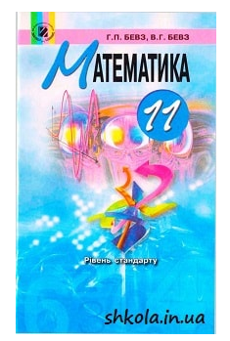
Параграф 10
Сторінка 77

Slide 5
Якщо похідна функції в кожній точці деякого проміжку додатня, то функція на ньому зростає.
Якщо похідна функції в кожній точці деякого проміжку від’ємна, то функція на ньому спадає.
Якщо похідна функції в кожній точці деякого проміжку дорівнює нулю, то функція на ньому є сталою.

Slide 6
Внутрішня точка області визначення, в якій похідна дорівнює нулю або не існує, називають критичними точками функції
Два сусідні проміжки, на одному з яких функція зростає, а на другому спадає (або навпаки), можуть розділятися тільки критичною точкою.

Slide 7
Точки екстремуму
Точки, в яких похідна дорівнює нулю і змінює свій знак
Точка максимуму
Точка, в якій похідна змінює свій знак з + на -
Точка мінімуму
Точка, в якій похідна змінює свій знак з – на +

Slide 8
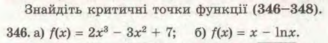
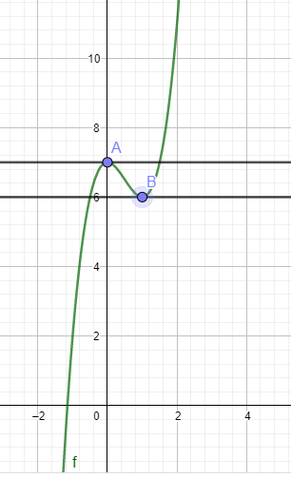






ПРИКЛАД
Внутрішня точка області визначення, в якій похідна дорівнює нулю або не існує, називають критичними точками функції
$$f^{/}\left(x\right)=2∙3x^{2}−3∙2x+0$$
$$f^{/}\left(x\right)=6x^{2}−6x$$
$$6x^{2}−6x=0$$
$$6x\left(x−1\right)=0$$
$$x=0$$
$$x=1$$

Slide 9
Як визначити проміжки монотонності?
Знайти похідну функції
Знайти критичні точки функції (прирівняти похідну до нуля)
Відмітити точки на координатній прямій
Встановити знаки похідної на утворених проміжках

Slide 10
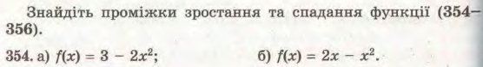

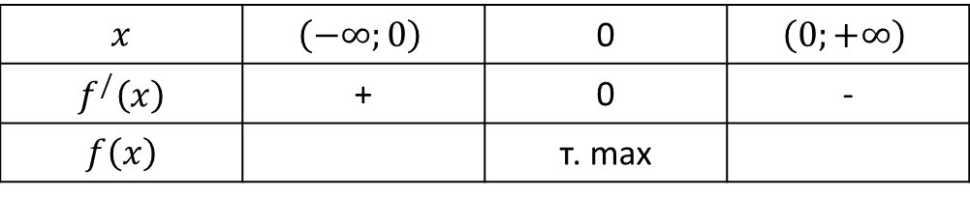



Знайти похідну функції
Знайти критичні точки функції (прирівняти похідну до нуля)
$$f^{/}\left(x\right)=0−2∙2x$$
$$4x=0$$
$$f^{/}\left(x\right)=4x$$
$$x=0$$
Відмітити точки на координатній прямій
$$x$$ | $$\left(−∞;0\right)$$ | 0 | $$\left(0;+∞\right)$$
$$f^{/}\left(x\right)$$ | + | 0 | -
$$f\left(x\right)$$ |  | т. max
Встановити знаки похідної на утворених проміжках

Slide 11
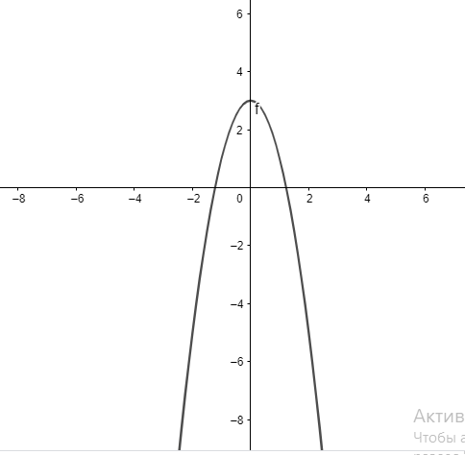

Slide 12
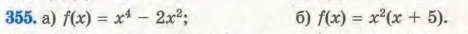
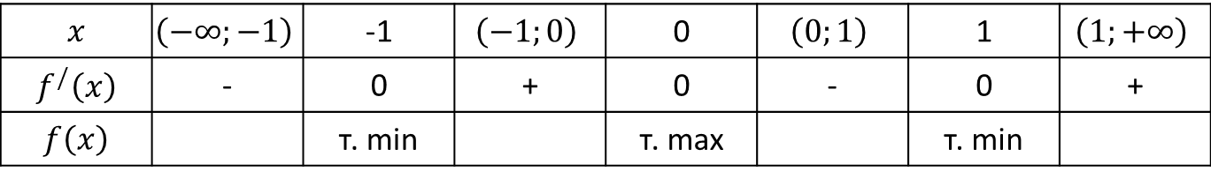





Знайти похідну функції
Знайти критичні точки функції (прирівняти похідну до нуля)
$$f^{/}\left(x\right)=4x^{3}−2∙2x$$
$$4x^{3}−4x=0$$
$$f^{/}\left(x\right)=4x^{3}−4x$$
$$4x\left(x^{2}−1\right)=0$$
$x=0$ $x=1 x=−1$
Відмітити точки на координатній прямій
$$x$$ | $$\left(−∞;−1\right)$$ | -1 | $$\left(−1;0\right)$$ | 0 | $$\left(0;1\right)$$ | 1 | $$\left(1;+∞\right)$$
$$f^{/}\left(x\right)$$ | - | 0 | + | 0 | - | 0 | +
$$f\left(x\right)$$ |  | т. min |  | т. max |  | т. min

Slide 13
